Slide 1



Django-разработчик
Сервис доставки еды

Slide 2


Меня хорошо видно
& слышно?

Slide 3
Защита проекта
Тема: Сервис доставки еды
Артур Зайнуллин
Опыт работы:
- Более 3 лет в IT-индустрии
- Разработка ERP систем

Slide 4
План защиты
Цель и задачи проекта
Какие технологии использовались
Что получилось
Схемы (архитектура, БД)
Выводы
Вопросы и рекомендации

Slide 5
Цель и задачи проекта
Цель проекта: Разработка полнофункционального сервиса доставки еды на Django
1. | Создать REST API на Django REST Framework
2. | Реализовать асинхронные задачи с Celery
3. | Разработать фронтенд на Vue.js
4. | Настроить мониторинг системы

Slide 6
Какие технологии использовались
Backend
Python 3.12 + Django 5.1
Django REST Framework, Djoser
Celery + Redis, PostgreSQL
Frontend
Vue.js 3 + Vite
Pinia + Vue Router
WebSocket
Мониторинг
Prometheus + Grafana
Flower

Slide 7
Что получилось

Slide 8
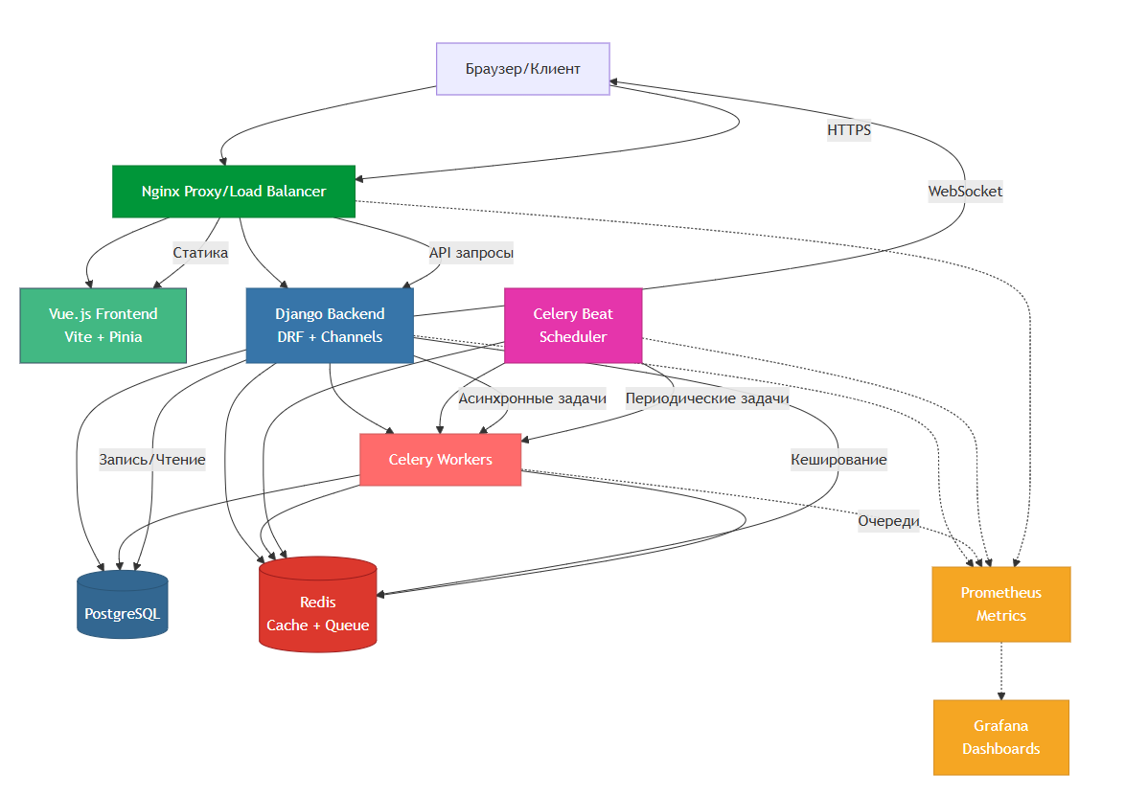
Схема архитектуры приложения

Slide 9
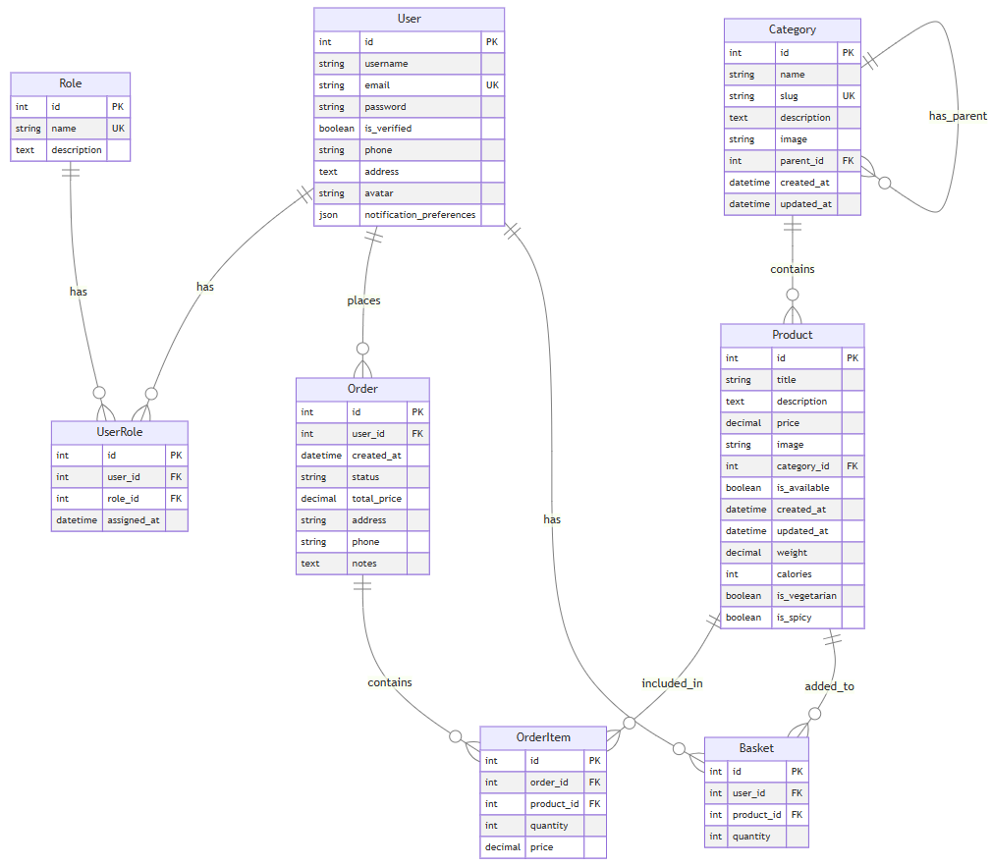
Схема БД

Slide 10
Выводы
Достижение целей:
- Успешно реализован REST API на Django REST Framework
- Настроена асинхронная обработка задач с Celery
- Разработан современный фронтенд на Vue.js
- Внедрена система мониторинга
Дальнейшее развитие:
- Добавление новых функций (рейтинги, отзывы)
- Оптимизация производительности
- Расширение системы мониторинга
- Внедрение CI/CD

Slide 11

Вопросы и рекомендации
+
–
если есть вопросы
если вопросов нет

Slide 12

Спасибо за внимание!

